Slide 1


K8S
IN ACTION
章节-3&4
2020年4月

Slide 2
目录
Pod：运行于Kuberneters中的容器
3
副本机制与其他控制器：部署托管的pod
4

Slide 3
3
Pod：运行于Kuberneters中的容器

Slide 4
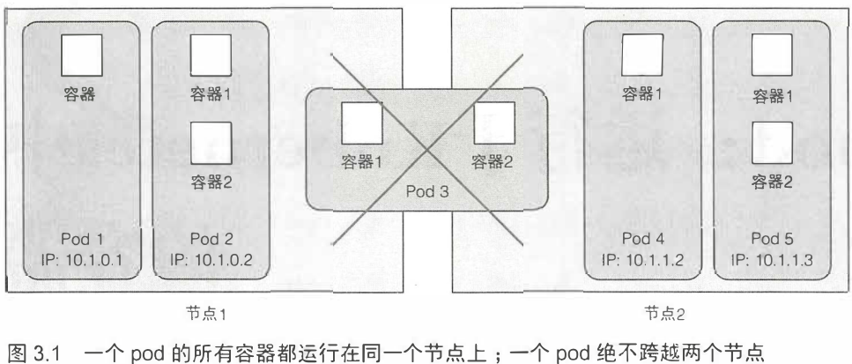
Pod：运行于Kuberneters中的容器
Notes:
数据是商业银行的宝贵财富，日志数据更是蕴含了大量能直观反映系统运行状况的重要信息，基于日志大数据进行分析可最大化隐藏在其中的价值，对应用系统的运维、优化及运营都有着至关重要的意义。这些日志种类繁杂，格式多样，散落在生产系统的各个角落，这些日志作为应用系统在实际生产运行过程中的忠实记录者，包含了大量能够反映出应用系统运行情况的有效信息，这些信息可以对系统的优化、运维以及运营带来重要的决策参考。但日志中隐藏的价值未被挖掘，究其原因有很多，如日志格式多样且繁杂散乱，日志的分析存在一些难点和问题；另外日志数量级较大，仅民生银行手机银行系统一天产生的日志数量就达到400GB，这还不包括相关系统日志，海量日志使得普通系统无法满足实时分析数据；且在故障排障时，存在授权、登录、查询、分析等一系列步骤，耗时且无法回避误操作和无效分析

Slide 5
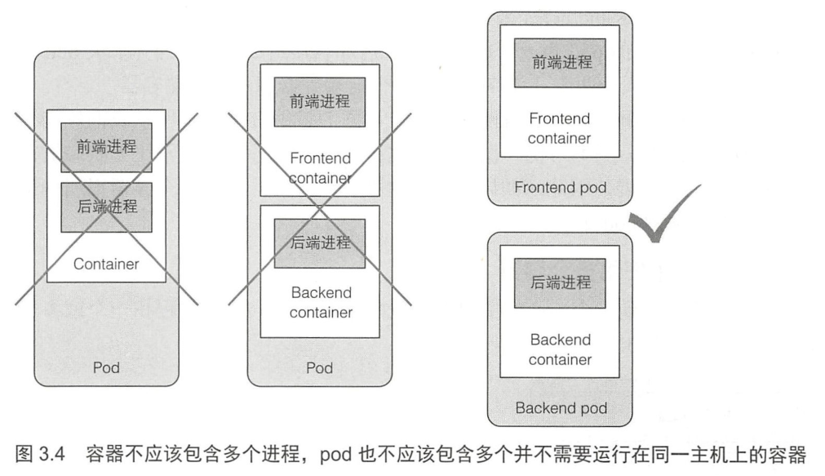
Pod：运行于Kuberneters中的容器
Notes:
数据是商业银行的宝贵财富，日志数据更是蕴含了大量能直观反映系统运行状况的重要信息，基于日志大数据进行分析可最大化隐藏在其中的价值，对应用系统的运维、优化及运营都有着至关重要的意义。这些日志种类繁杂，格式多样，散落在生产系统的各个角落，这些日志作为应用系统在实际生产运行过程中的忠实记录者，包含了大量能够反映出应用系统运行情况的有效信息，这些信息可以对系统的优化、运维以及运营带来重要的决策参考。但日志中隐藏的价值未被挖掘，究其原因有很多，如日志格式多样且繁杂散乱，日志的分析存在一些难点和问题；另外日志数量级较大，仅民生银行手机银行系统一天产生的日志数量就达到400GB，这还不包括相关系统日志，海量日志使得普通系统无法满足实时分析数据；且在故障排障时，存在授权、登录、查询、分析等一系列步骤，耗时且无法回避误操作和无效分析

Slide 6
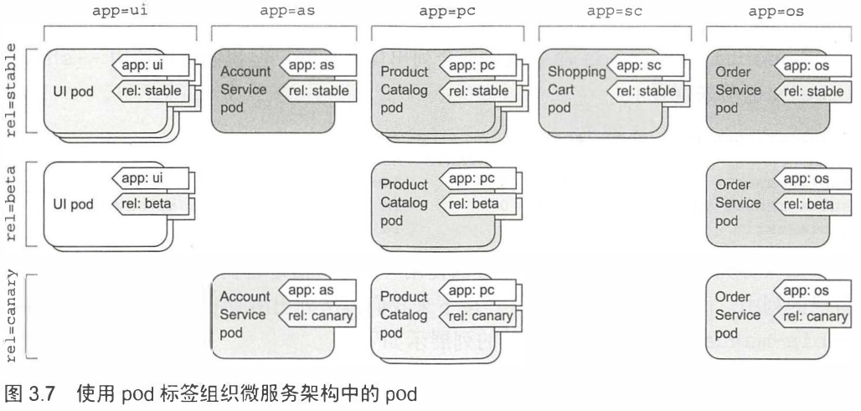
Pod：运行于Kuberneters中的容器
Notes:
数据是商业银行的宝贵财富，日志数据更是蕴含了大量能直观反映系统运行状况的重要信息，基于日志大数据进行分析可最大化隐藏在其中的价值，对应用系统的运维、优化及运营都有着至关重要的意义。这些日志种类繁杂，格式多样，散落在生产系统的各个角落，这些日志作为应用系统在实际生产运行过程中的忠实记录者，包含了大量能够反映出应用系统运行情况的有效信息，这些信息可以对系统的优化、运维以及运营带来重要的决策参考。但日志中隐藏的价值未被挖掘，究其原因有很多，如日志格式多样且繁杂散乱，日志的分析存在一些难点和问题；另外日志数量级较大，仅民生银行手机银行系统一天产生的日志数量就达到400GB，这还不包括相关系统日志，海量日志使得普通系统无法满足实时分析数据；且在故障排障时，存在授权、登录、查询、分析等一系列步骤，耗时且无法回避误操作和无效分析

Slide 7
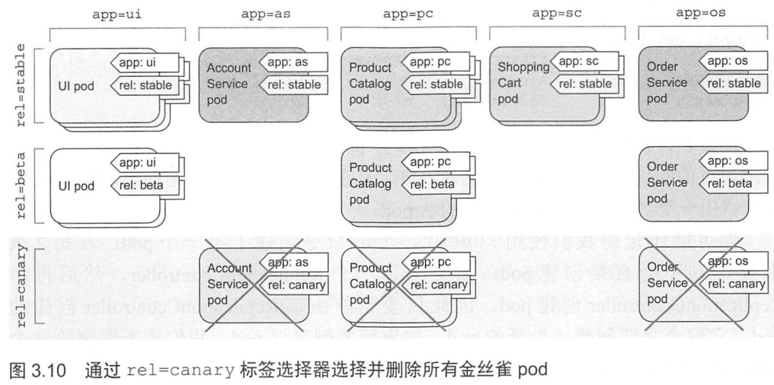
Pod：运行于Kuberneters中的容器
Notes:
数据是商业银行的宝贵财富，日志数据更是蕴含了大量能直观反映系统运行状况的重要信息，基于日志大数据进行分析可最大化隐藏在其中的价值，对应用系统的运维、优化及运营都有着至关重要的意义。这些日志种类繁杂，格式多样，散落在生产系统的各个角落，这些日志作为应用系统在实际生产运行过程中的忠实记录者，包含了大量能够反映出应用系统运行情况的有效信息，这些信息可以对系统的优化、运维以及运营带来重要的决策参考。但日志中隐藏的价值未被挖掘，究其原因有很多，如日志格式多样且繁杂散乱，日志的分析存在一些难点和问题；另外日志数量级较大，仅民生银行手机银行系统一天产生的日志数量就达到400GB，这还不包括相关系统日志，海量日志使得普通系统无法满足实时分析数据；且在故障排障时，存在授权、登录、查询、分析等一系列步骤，耗时且无法回避误操作和无效分析

Slide 8
4
副本机制与其他控制器：部署托管的pod

Slide 9
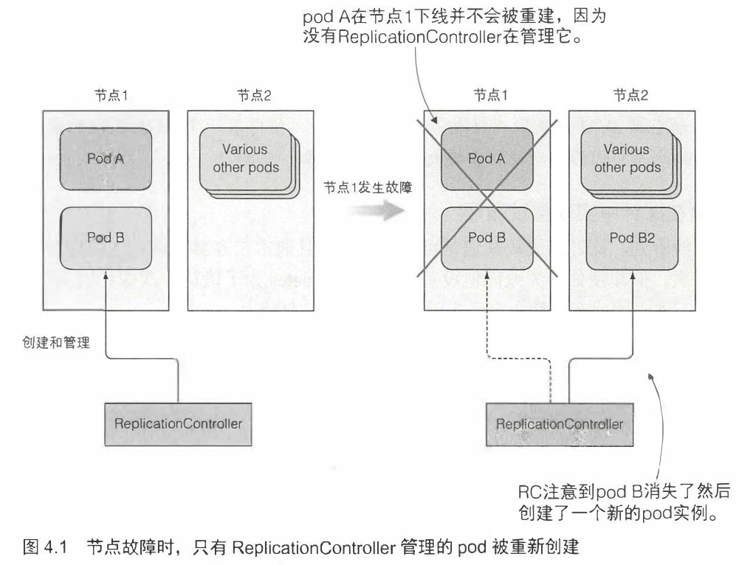
副本机制与其他控制器：部署托管的pod

Slide 10
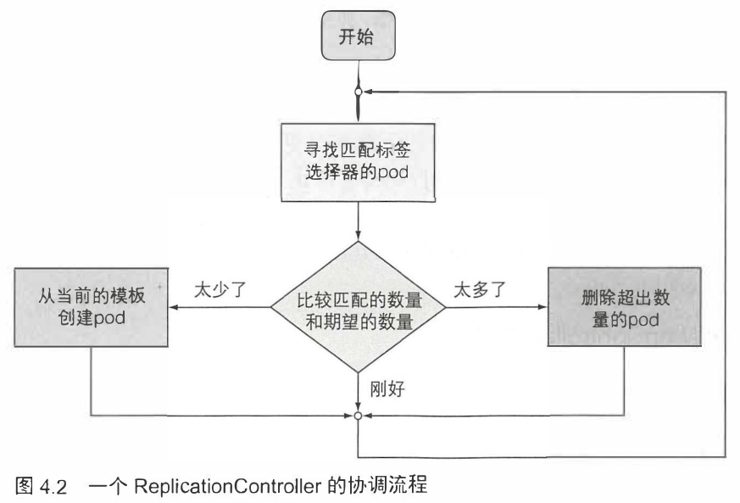
副本机制与其他控制器：部署托管的pod

Slide 11
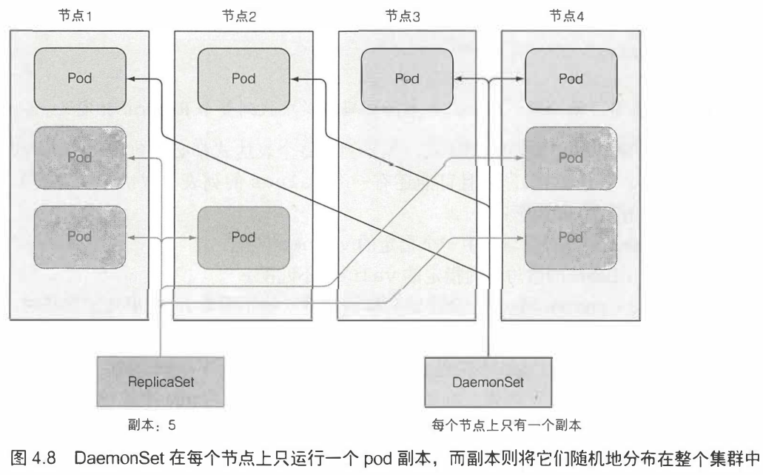
副本机制与其他控制器：部署托管的pod

Slide 12
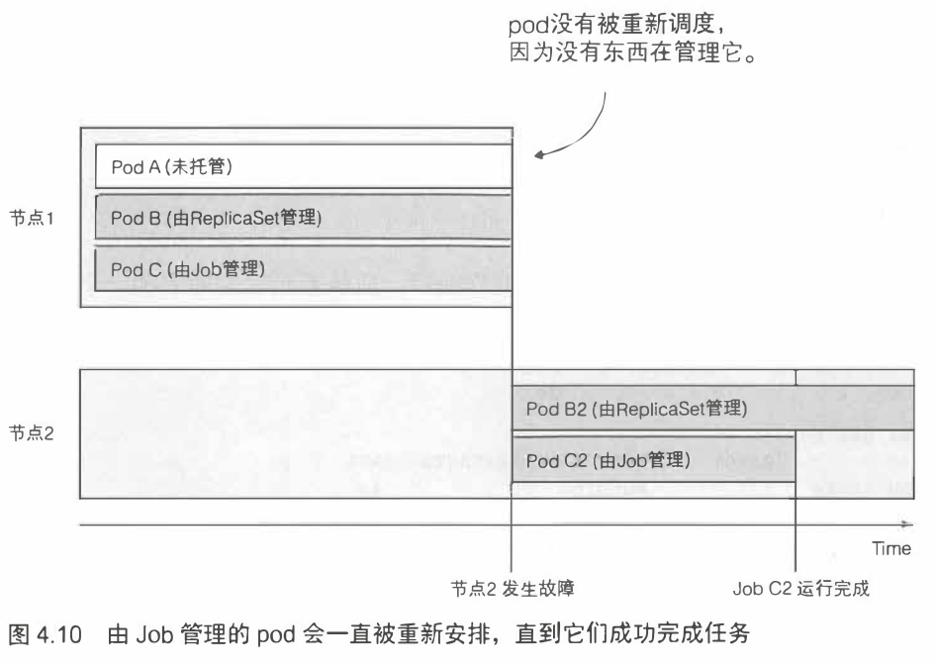
副本机制与其他控制器：部署托管的pod

Slide 13

感谢！
主动
创新
专注

